Slide 1
HERACLES' WORKS
Pedro Casas Martínez
Iván Sanandrés Gutiérrez
Adrián Vaquero Portillo
Martín Ariza García

Slide 2
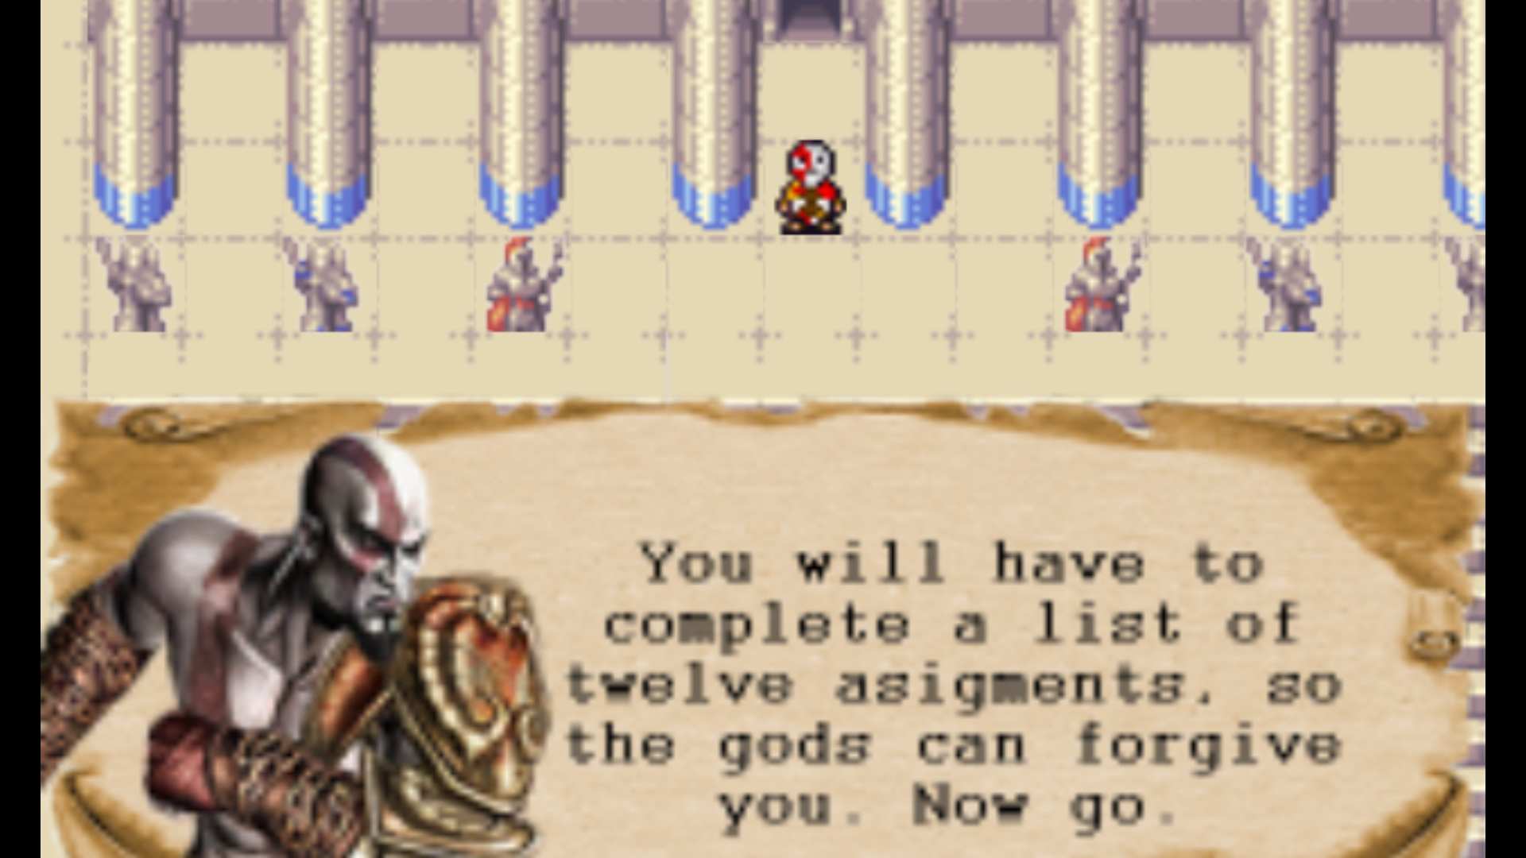
HISTORIA
Buen uso de la ambientación mitológica.
Buena idea con gran potencial a seguir desarrollando.

Slide 3
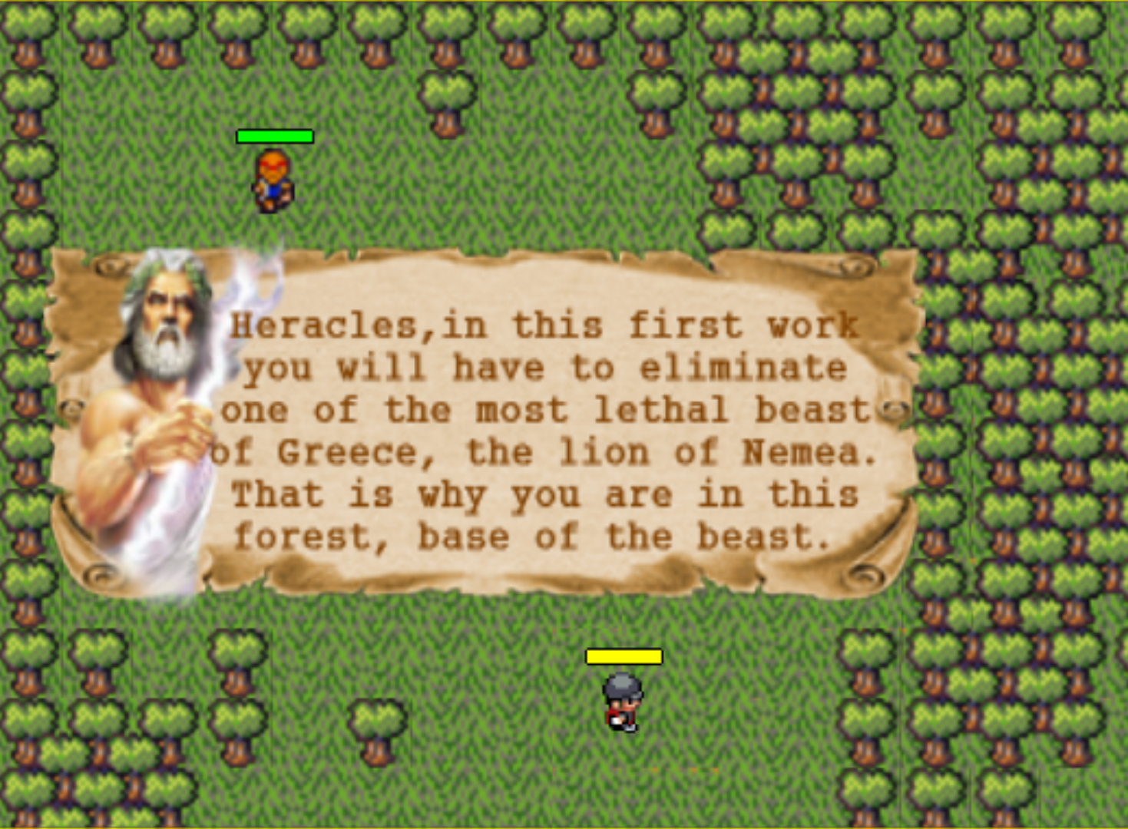
MECÁNICAS: OBJETIVOS
Objetivos bien indicados.
Sin objetivos secundarios.

Slide 4
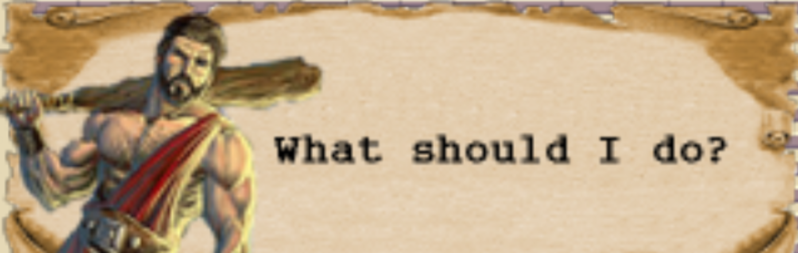
MECÁNICAS: REGLAS
Reglas fáciles de entender en general.
Progresión adecuada.

Slide 5
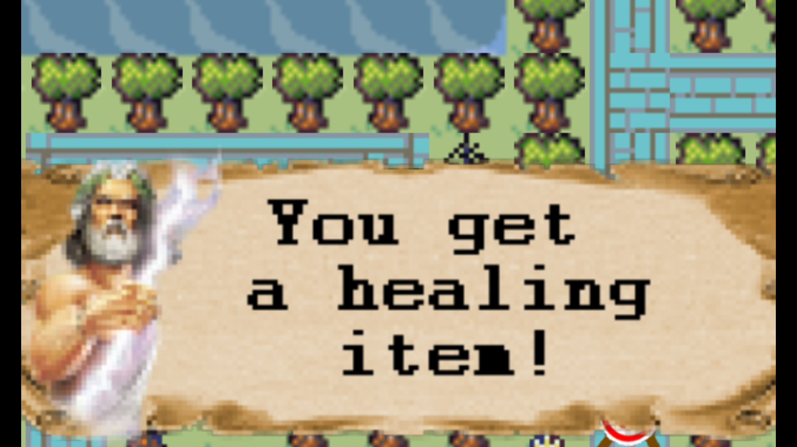
MECÁNICAS: ECONOMÍA
Basada en la salud.
No hay items de curación en fases posteriores a la primera.

Slide 6


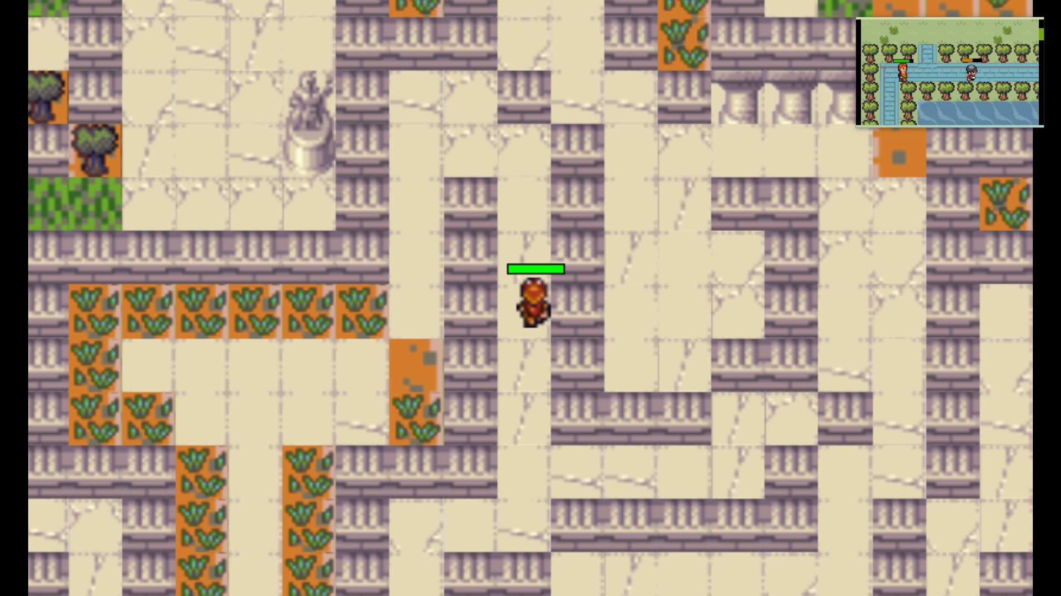

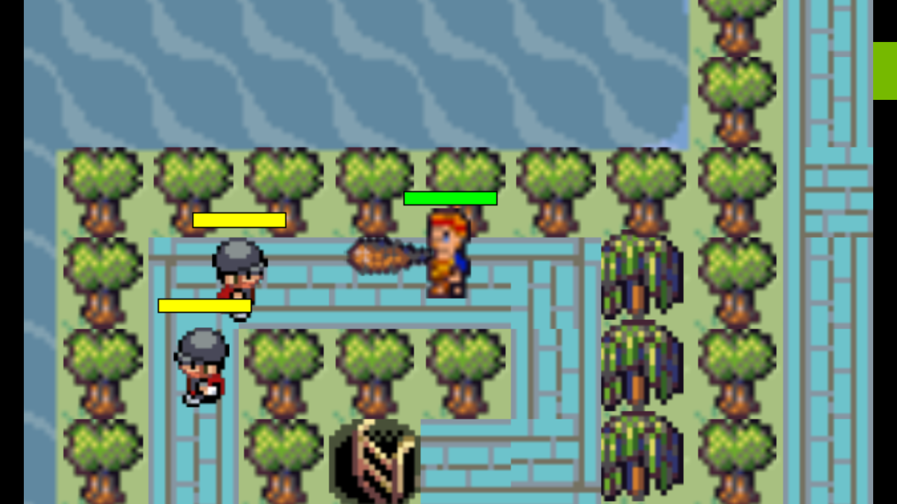
MECÁNICAS: JUGABILIDAD
z
Resolución de laberintos
Combate

Slide 7

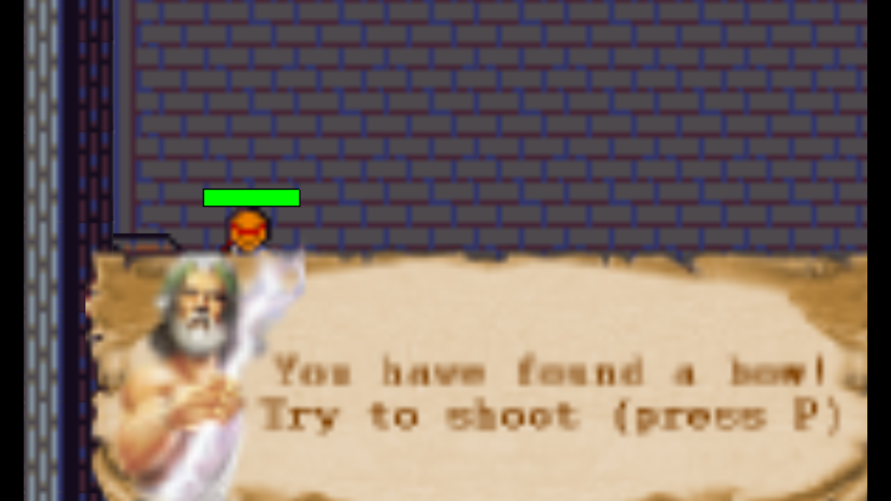
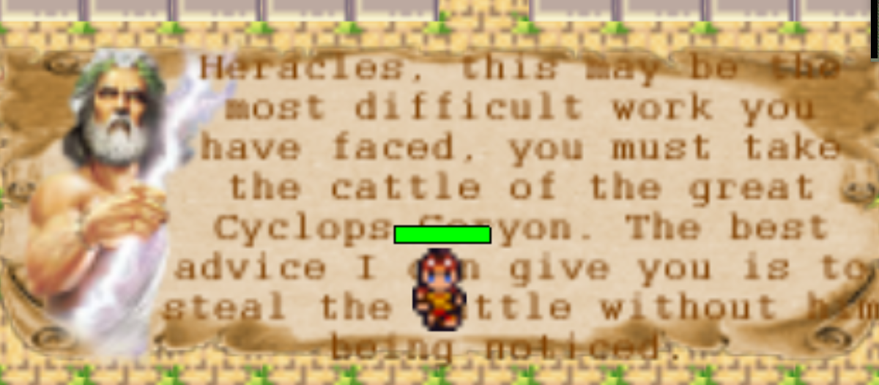
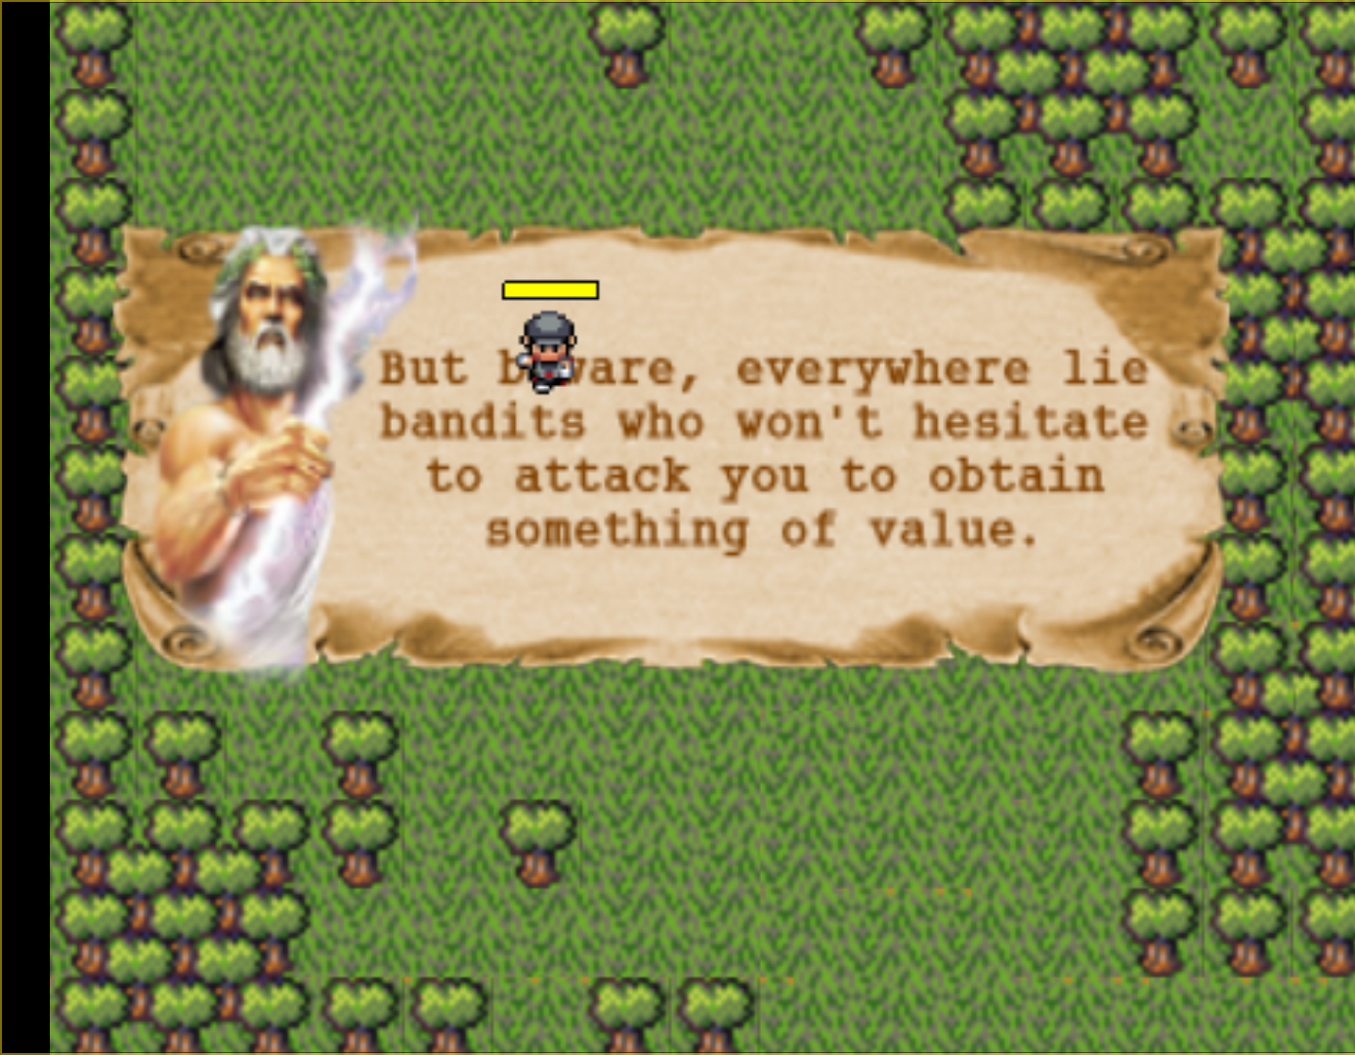
ERRORES DE TEXTO

Slide 8
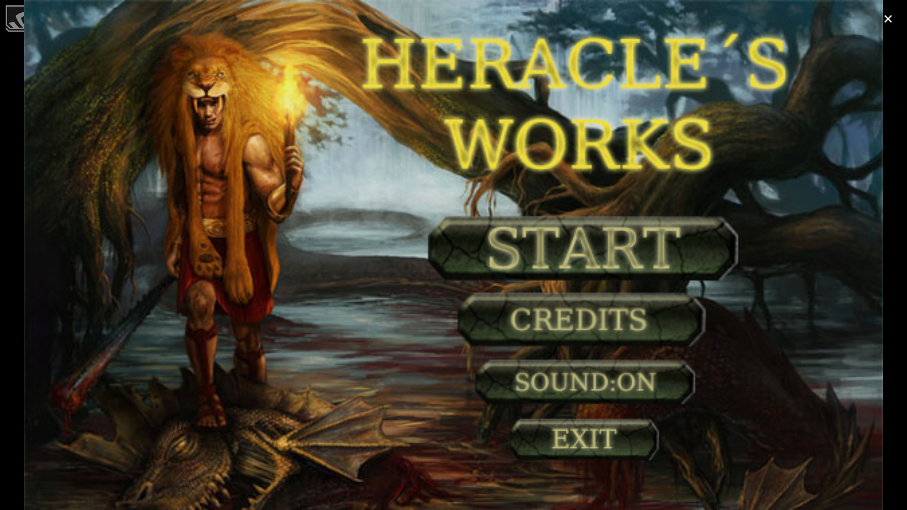
CONCLUSIONES Y RECOMENDACIONES
Pulir aspectos técnicos
Más variedad en la jugabilidad

